Slide 1

네 트 워 크 프 로 그 래 밍 3팀
3 차 과 제
개 발 결 과 보 고 서
컴퓨터공학전공 3학년
강성준 2017150001
김다훈 2017154004
김재혁 2017152006
김형환 2017152011
‹#›
Notes:
안녕하세요 네트워크 프로그래밍 3차 과제 발표를 맏은 강성준입니다. 그럼 시작하겠습니다
‹#›

Slide 2

C O N T E N T S
01 목 표
02 설 계 환 경
03 설 계 내용 및 결과
04 변동 내용
05 교훈
‹#›
Notes:
먼저 목차입니다. 다음과 같이 목표, 설계환경, 설계 내용 및 결과, 변동 내용, 교훈, Q&A 순으로 설명드리겠습니다.

Slide 3


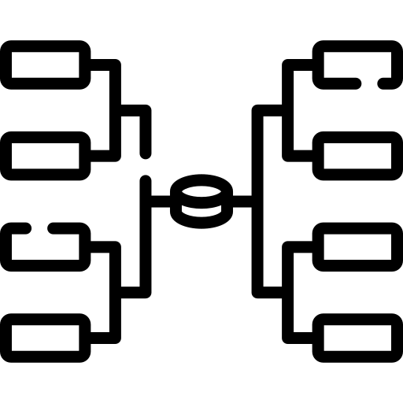
01
목표
온라인 빙고 게임 서버 구축
01
02
03
빙고 게임 서버 구축
로그인을 통해 게임 접속
멀티 쓰레드를 기반으로 한 2인 매칭 게임
‹#›
Notes:
첫번째 목표입니다. 저희 프로젝트의 목표는 온라인 빙고 게임 서버 구축입니다. 다음과 같이 첫번째로 빙고 게임 서버를 구축하고 두번째로 로그인을 통해 게임에 접속 할 수 있도록 구현하였습니다. 세번째로 멀티 쓰레드를 기반으로 한 2인 매칭 게임을 구현하는 것입니다.

Slide 4
02
설계 환경
01 서버 환경
구동 운영체제
리눅스 ( 우분투 18.04.0 LTS )
실행 환경
cmd 및 putty, 가상 운영체제 ( 버추얼 박스 등 )
네트워크 포트 포워딩 ( 서버 포트 : 9190, 외부 포트 :58839 )
02 클라이언트 환경
구동 운영체제
리눅스 ( 우분투 18.04.0 LTS )
실행 환경
cmd 및 putty, 가상 운영체제 ( 버추얼 박스 등 )
‹#›
Notes:
다음은 설계 환경입니다. 서버 환경으로는 구동 운영체제로 리눅스를 기반으로 하였으며 실행 환경으로는 cmd 및 putty, 버추얼 박스 같은 리눅스 구동 가능한 가상 운영체제에서 모두 실행 가능합니다. 또한 외부 컴퓨터의 접속을 가능하게 하기 위해 포트 포워딩을 통해서 서버에 연결합니다. 클라이언트 환경으로는 서버와 동일한 리눅스 환경을 구성하였고 실행 환경은 위와 동일한 리눅스 구동 가능 운영체제입니다.

Slide 5
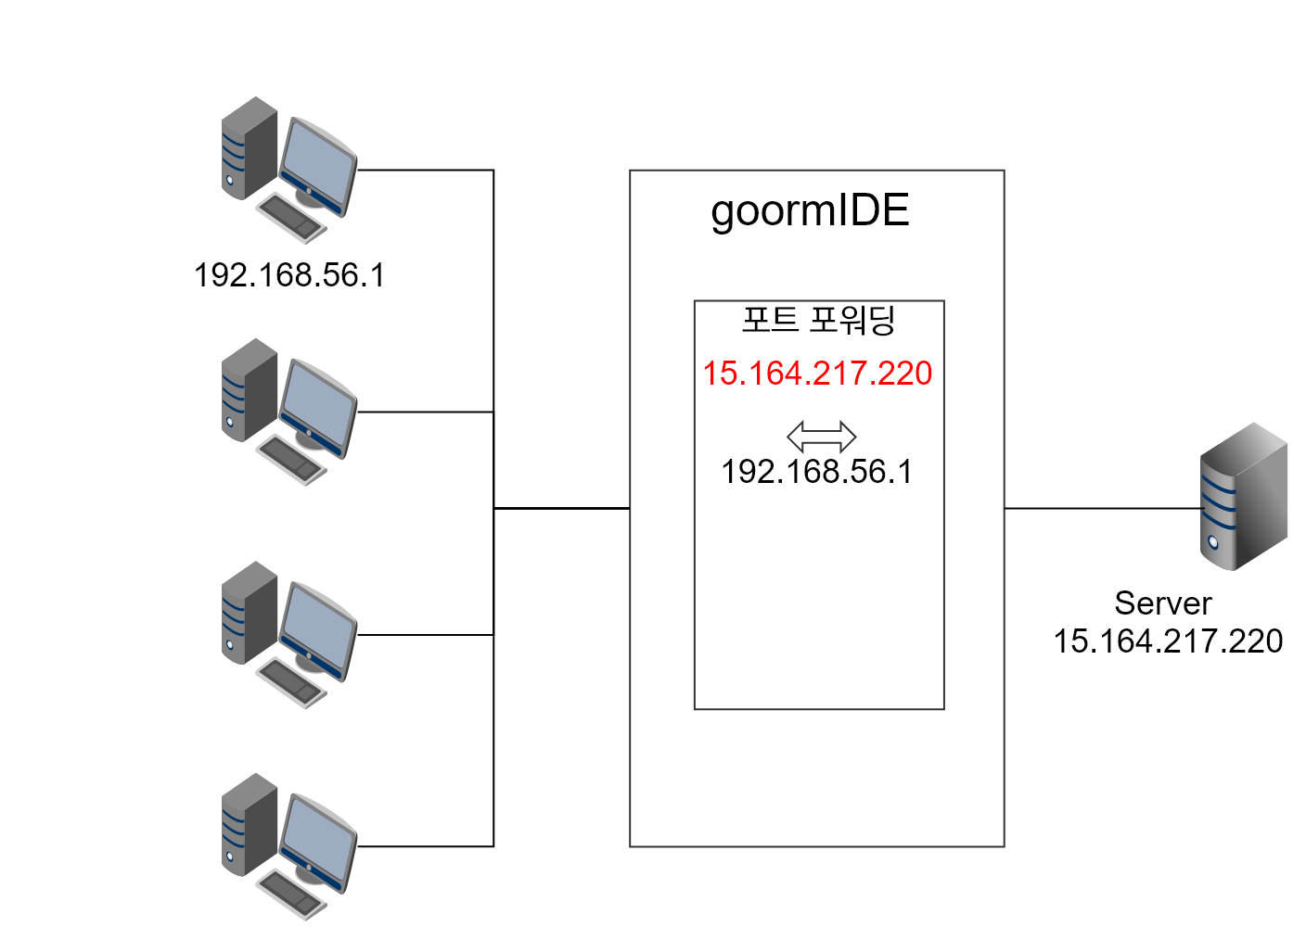
02
설계 환경
포트포워딩
포트 : 9190
포트 : 58839
‹#›
Notes:
포트포워딩에 대해 설명드리겠습니다. 그림에서 보시는 바와 같이 특정 컴퓨터가 서버에 접속할 시 goormIDE에 설정된 내부 IP 및 내부 포트로 변환을 시도합니다. 예를 들어 192.168.56.1로 설정된 외부 IP 주소는 서버에 접속하면서 15.164.217.220으로 변환되고 포트 또한 9190으로 변환됩니다.

Slide 6
03
설계 내용
프로그램 설명
01 구성
04 게임 규칙
bingo_server.c, bingo_client.c
1:1 대결이며 서로 차례를 두고 먼저 5빙고를 달성한 플레이어가 승리하며 게임 종료
빙고판은 5X5 칸으로 생성되고 1~25 사이의 숫자로 랜덤 배치
같은 턴에 5 빙고를 달성할 시 무승부 처리
02 사용법
./bingo_server [포트]
./bingo_client [IP] [포트]
03 구동 방식
서버는 2명의 사용자가 접속 할 때 마다 게임 방을 생성
플레이어들은 2명씩 나뉘어 게임을 진행
게임을 진행하며 채팅 가능
‹#›
Notes:
세번째로 설계 내용입니다. 먼저 프로그램에 대해 설명드리겠습니다. 저희 프로그램은 다음과 같이 서버와 클라이언트 파일로 나뉩니다. 사용법은 기재된 대로 포트와 IP 주소를 이용하여 컴파일을 통해 실행합니다. 구동방식으로는 서버는 2명의 사용자가 접속 할 때 마다 게임 방을 생성하도록 하고 2명의 플레이어가 접속할 시 게임이 진행되도록 구현하였습니다. 그리고 게임 도중에도 서로 채팅을 할 수 있도록 구현했습니다. 다음은 게임 규칙입니다. 빙고판은 5X5 칸으로 생성되며 1~25 사이의 숫자가 랜덤 배치됩니다. 저희 빙고 게임의 규칙은 서로 차례를 두고 빙고 게임을 진행하며 먼저 5빙고를 달성한 플레이어가 승리하는 방식입니다. 만약 같은 턴에 5빙고를 달성할 시에는 무승부 처리되도록 설정하였습니다.

Slide 7
03
설계 내용
프로그램 흐름도
클라이언트1
클라이언트1
클라이언트1
서버
Fork
Game
서버
Fork
승자 판정 후 종료
클라이언트2
클라이언트2
클라이언트2
클라이언트2
‹#›
Notes:
다음은 프로그램 흐름도입니다. 서버에 클라이언트가 2명 접속하게 되면 게임 방을 담당하는 자식 프로세스를 생성합니다. 그 후 두 클라이언트가 게임 방에 접속하게 되고 빙고 게임을 진행합니다. 승자가 판정이 나면 게임은 종료되고 프로세스가 죽게 되며 클라이언트들 또한 종료되게 됩니다.

Slide 8

03
설계 내용
서버와 클라이언트의 관계도
int turn[4]
char msg[100]
클라이언트1
서버
클라이언트2
데이터 전송
데이터 전달
데이터 전달
데이터 전송
‹#›
Notes:
다음은 서버와 클라이언트 간의 관계도입니다. 클라이언트들은 서버를 통해 데이터의 송수신을 진행합니다. 서버는 클라이언트들이 보내온 데이터를 처리하여 다른 클라이언트로 보내주는 역할을 합니다.

Slide 9
03
설계 내용
주요 기능 소개 - 서버
LOGIN / SIGN UP
빙고 게임에 온 것을 환영 합니다
1번을 입력하면 로그인
2번 입력은 회원가입
빙고 게임에 온 것을 환영 합니다
1
=========================
ID를 입력 하시오 : 1111x
비밀번호를 입력 하시오 : ****
=========================
빙고 게임에 온 것을 환영 합니다
2
=========================
ID를 입력 하시오 : 1111x
비밀번호를 입력 하시오 : admin
=========================
회원 가입이 완료 되었습니다.
다시 로그인 해주세요.
‹#›
Notes:
다음으로 서버의 주요 기능에 대해 설명드리겠습니다. 먼저 서버는 클라이언트가 접속 시 로그인과 회원가입 2가지 메뉴를 출력합니다. 사용자는 안내에 따라 특정 메뉴를 선택하고 로그인 또는 회원가입을 진행할 수 있습니다.

Slide 10
03
설계 내용
주요 기능 소개 - 서버
ID / PASSWORD
로그인 data.txt
LOGIN SIGN UP
Kei 1129
Sum 921
Admin 12345
….
File Descriptor
Read / Write
Struct people_data{
Char ID[];
Char password[];
}
‹#›
Notes:
로그인 및 회원가입에 대한 상세도 입니다. 사용자가 회원가입을 할 시 입력한 아이디와 패스워드를 data.txt에 특정 회원 정보 데이터를 저장합니다. 그리고 로그인을 시도할 때, 데이터베이스에 저장된 로그인 정보를 파일 디스크립터로 불러와 메인 서버에 있는 사용자 구조체에 저장하고, 입력한 아이디 및 패스워드와 비교합니다. 로그인 정보가 일치하면 게임을 시작하며, 일치하지 않을 경우 다시 로그인 시도를 하도록 구현되었습니다.

Slide 11
03
설계 내용
주요 기능 소개 - 서버
매칭 및 게임방 개설
클라이언트 1
클라이언트 2
서버
클라이언트 3
클라이언트 4
소켓 세팅
소켓 세팅
소켓 세팅
소켓 세팅
소켓 세팅
connect
connect
accept
connect
connect
game 1
fork
game 2
‹#›
Notes:
다음 기능으로는 매칭 및 게임방 개설입니다. 로그인이 된 클라이언트들의 갯수가 2개 이상이 된 경우 서버는 fork를 통해 자식 프로세스를 만들어 게임방으로 활용합니다. 각 게임방에는 먼저 들어온 순서 대로 매칭이 되며 두개의 클라이언트만 접속이 됩니다.

Slide 12
03
설계 내용
주요 기능 소개 - 클라이언트
01 로그인 및 회원가입
클라이언트 1
서버
클라이언트 2
1
로그인
회원가입
2
로그인
회원가입
ID : ****
PW : ****
ID : ****
PW : ****
회원가입 성공
로그인 성공
서버에 저장
게임
Data.txt
‹#›
Notes:
클라이언트의 주요 기능입니다.
먼저 로그인 및 회원가입 과정입니다.
클라이언트는 서버에 접속후 로그인 혹은 회원가입을 안내받습니다.
입력한 숫자에 따라 로그인과 회원가입 절차로 넘어가게 되며,
ID와 PW를 입력하여 회원가입을 하거나 로그인하여
게임에 접속할 수 있게 됩니다.

Slide 13
03
설계 내용
주요 기능 소개 - 클라이언트
02 빙고 게임
클라이언트
While(1)
서버 메세지 대기
쓰래드 생성
True
클라 빙고판 출력
if(메세지 ==’=num’)
빙고판
숫자 입력
False
클라 메세지 입력 대기
쓰래드 생성
채팅 출력
While(1)
if(메세지 ==’=num’)
True
if(내 턴)
True
빙고 숫자 정보 전송
False
False
서버로 채팅 전송
에러 문구 출력
‹#›
Notes:
다음으로 클라이언트의 주요 기능에 대해 설명드리겠습니다. 클라이언트는 게임방에 접속하게 되면 자신의 빙고판을 서버에서 전달받아 출력합니다. 클라이언트는 서버로 데이터를 보내는 쓰레드와 서버에서 데이터를 받는 쓰레드로 나뉘게 됩니다.
받는 쓰레드에서는 만약 받은 메세지의 첫 부분이 ‘=’ 인 경우, 빙고판 숫자가 입력된 것으로 간주하여 빙고판에 설정된 숫자를 처리하게 됩니다. 그렇지 않은 경우에는 상대 클라이언트에서 보낸 채팅으로 인식하여 콘솔 창에 출력하게 됩니다.
보내는 쓰레드에서는 위와 동일하게 입력한 문자열을 판단한 후 채팅인 경우에는 입력한 문자열을 서버로 전달하여 채팅을 다른 클라이언트로 보낼 수 있도록 처리합니다. 빙고 숫자인 경우에는 진행 중인 게임의 자신의 턴을 검사하여 빙고 숫자를 보낼 수 있는지를 검사합니다. 만약 자신의 턴이라면 빙고 숫자를 보낼 수 있기 때문에 숫자가 정상적으로 전송되고 만약 자신의 턴이 아니라면 에러 메시지를 출력하도록 하였습니다.

Slide 14
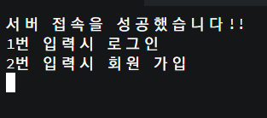
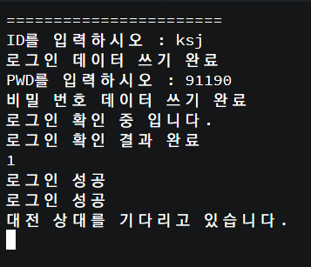
03
결과
01-1 로그인
‹#›
Notes:
다음은 실행 결과입니다. 최초에 서버가 포트를 열어 프로그램을 실행하면 클라이언트는 자신의 IP 주소와 설정된 외부 포트를 이용해 서버에 접속합니다. 그러면 다음과 같이 초기 접속 화면이 출력되고 로그인 혹은 회원가입을 진행합니다.
로그인의 경우 ID와 PW을 순차적으로 입력하여, 해당 ID와 PW가 서버의 data.txt에 저장되어 있다면, 정상적으로 게임에 접속하게 됩니다.

Slide 15
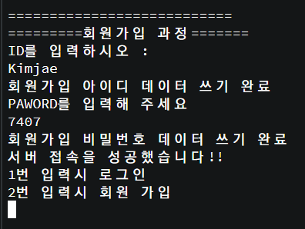
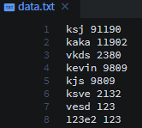
03
결과
01-2 회원가입
‹#›
Notes:
회원가입의 경우, 로그인과 마찬가지로 ID와 PW를 입력하게 되며,
회원 가입이 완료되면 이미지와 같이 서버의 data.txt에 [아이디, 비밀번호] 형식으로 저장됩니다.
회원가입이 완료되면 클라이언트는 다시 로그인을 하여 접속 할 수 있게됩니다.

Slide 16
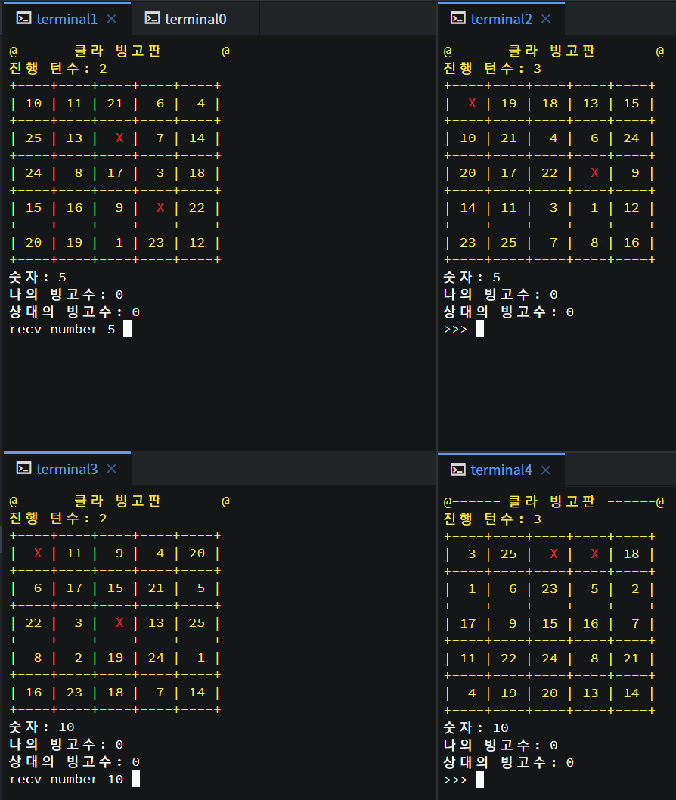
03
결과
02 각기 다른 빙고 게임 진행
터미널 1
터미널 2
터미널 3
터미널 4
‹#›
Notes:
다음은 4명의 플레이어가 빙고 게임에 접속한 상태입니다. 위 터미널 1과 2가 게임1을 진행하고 있으며 터미널3과 4가 게임2를 진행하고 있습니다. 각기 다른 게임을 진행하는 상황에서도 서로의 게임에 영향을 주지 않음을 알 수 있습니다.

Slide 17
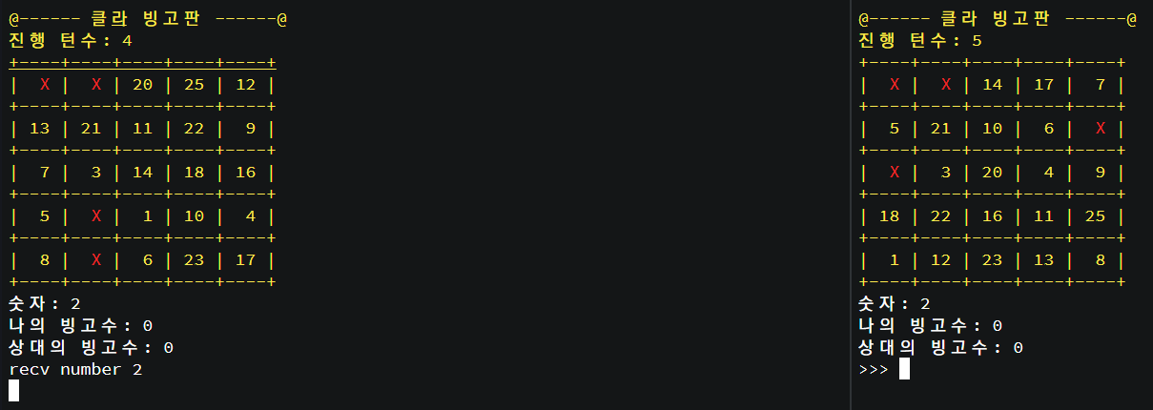
03
결과
03 빙고 게임 진행
Notes:
다음은 빙고 게임 진행입니다. 자신의 턴이 온 클라이언트가 =’숫자’를 입력하면, 빙고게임에 관련된 상태 정보를 상대방에게 전송합니다.
게임 정보를 받은 상대와 숫자를 전송한 플래이어는 빙고판에 있는 그 숫자를 X 표시 함으로써 빙고를 진행합니다.

Slide 18
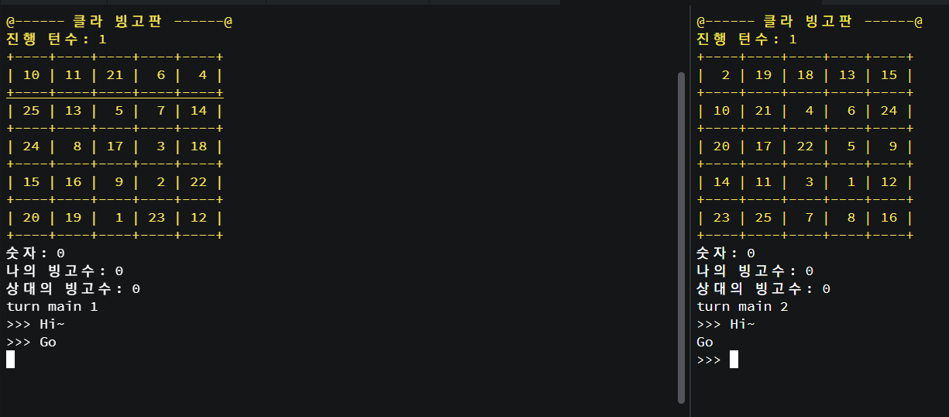
03
결과
04 빙고 게임 채팅
Notes:
다음은 빙고 게임 과정 중의 채팅 화면입니다. 채팅은 =를 쓰지 않고 보내고 싶은 메세지를 입력하면, 상대방에게 메세지가 전송되어 자신의 화면과 상대방 화면에 출력되게 됩니다.

Slide 19
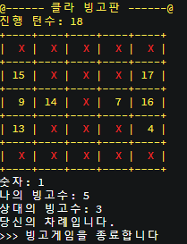
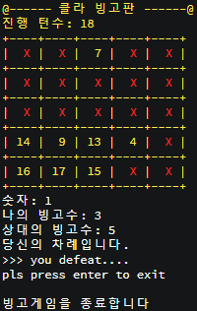
03
결과
05 빙고 게임 판정 및 게임 종료
Notes:
빙고 게임 판정 부분입니다. 다음 출력 화면과 같이 5빙고를 먼저 달성한 클라이언트 2가 승리하고 1이 패배한 것을 알 수 있습니다. 이렇게 게임 판정이 이루어진 후에는 enter키나 exit를 입력하면 빙고 게임을 종료할 수 있습니다.

Slide 20
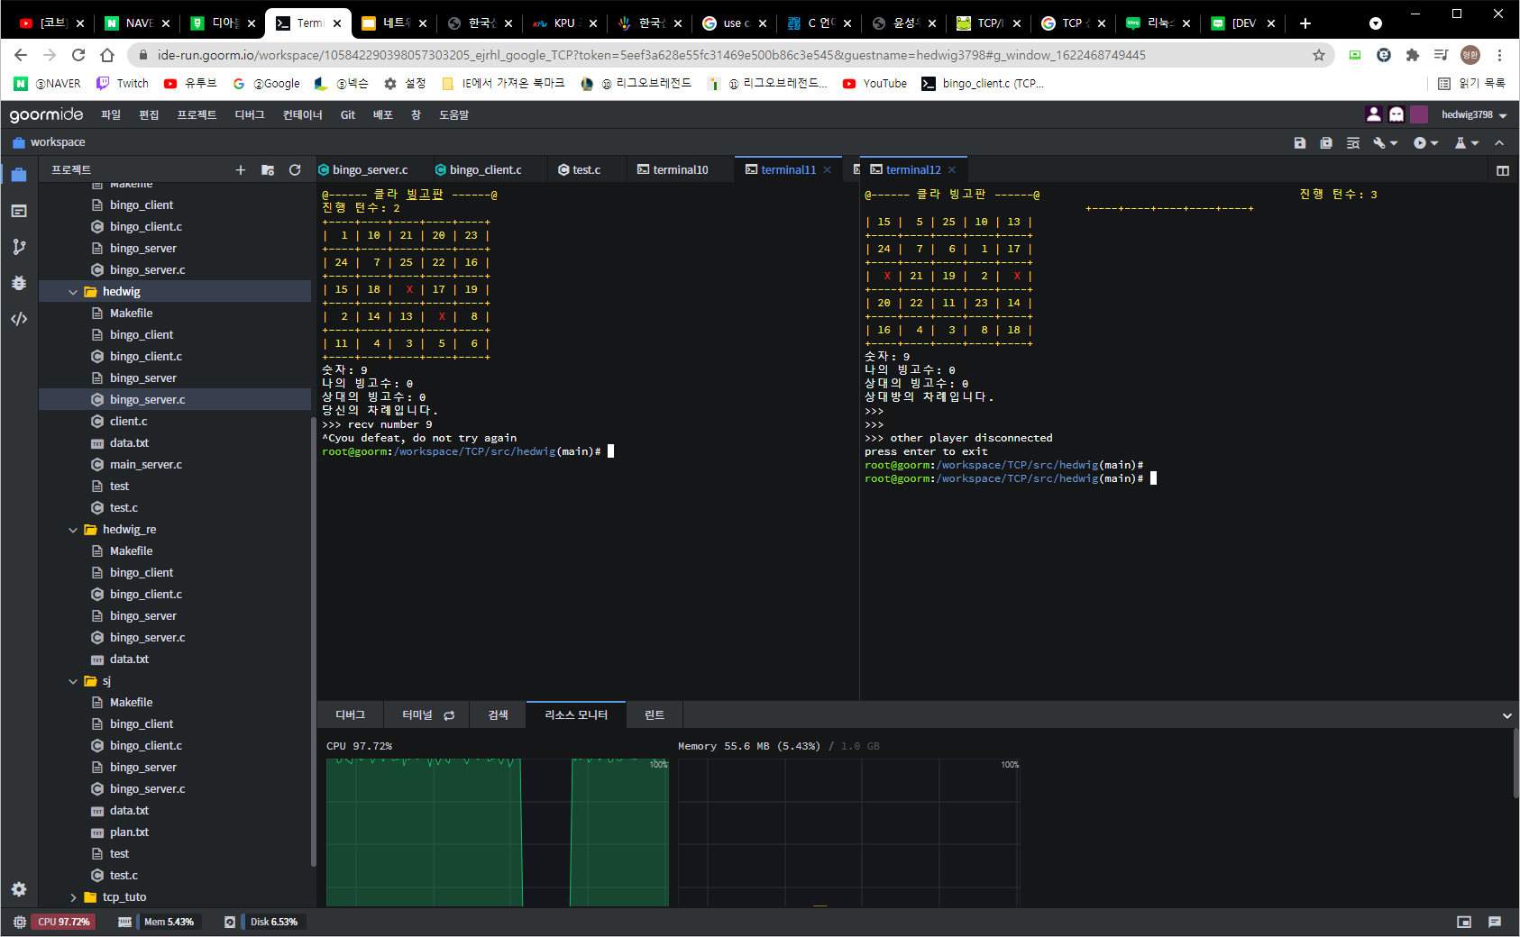
03
결과
06 예외 상황 처리
강제 종료
종료 처리
Notes:
강제 종료 등으로 인한 예외 상황을 처리하는 화면입니다.
시그널 함수를 사용하여 클라이언트에서 강제 종료(ctrl+c)를 하였을 경우 해당 사실을 서버와 다른 클라이언트에 알려 해당 처리를 할 수 있게 하였습니다.

Slide 21
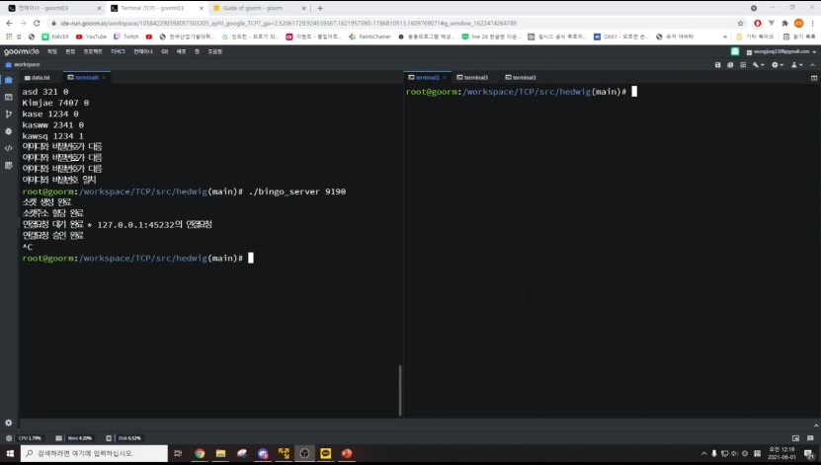
03
결과
07 시연 동영상
영상이 들어갈 예정
ppt동영상 첨부로 시연 동영상을 넣어서 겉 모양을 잡고
실제 영상에서는 첨부로 넣은 시연 영상을 클릭하는 장면까지만 쓰고, 시연 동영상 재생은 편집으로 끼어넣을 예정임
Notes:
마지막으로 시연 동영상입니다. (약 3~5초대기 [편집 시간])
예상 내용
회원가입 - 로그인 ( 회원가입 로그인 )
클라 4개 접속 ( 동시 접속 )
클라 4개 1~2턴 진행 ( 동시 게임 )
클라 2개 게임 끝까지 완료 ( 빙고 게임 진행 보여줌)
남은 클라 2개 강제종료 ( 강제 종료로 인한 오류 처리 확인 )
ps -au로 좀비 확인 ( 좀비 처리 확인 )

Slide 22
04
변동 내용
기 능 | 초기 | 변동 내용
채팅 | 채팅 구조체와 빙고 게임 숫자의 구조체는 별개로 구성되었다. | 채팅 구조체와 빙고 게임 숫자의 구조체를 하나로 통합하였다.
메인 서버 | 각 클라이언트 마다 2개의 쓰레드를 할당하여 데이터를 주고 받음 | 각 클라이언트 마다 1개의 쓰레드를 할당하여 데이터를 주고 받음
‹#›
Notes:
다음은 코드 설계 과정 중의 변동된 사항에 대해 설명드리겠습니다.
첫번째 변동 사항으로는 채팅 기능이 있었는데요. 초기에는 채팅 구조체와 빙고 게임 숫자 구조체가 별개로 선언되어 동작하였지만 최종 프로젝트에서는 두 구조체를 하나의 구조체로 통합하여 코드 간소화와 통신 데이터 분석에 드는 비용을 줄였습니다.
두번째 변동사항으로는 메인서버 기능이 있습니다. 초기에는 각 클라이언트 마다 2개의 쓰레드를 할당하여 데이터를 주고 받는 형식 이였습니다. 하지만 서버 스레드가 작동하는 방식이 그저 받은 데이터를 다시 전송하는 것 이기 때문에 최종 프로젝트에서는 각 클라이언트 마다 할당한 스레드를 1개로 줄여 스레드를 간소화 하였습니다.

Slide 23
05
교훈
멀티 쓰레드와 멀티 프로세스를 활용하여 서버를 구축하며, 쓰레드와 멀티 프로세스를 사용하고 분배하는 방안을 익힐 수 있었다.
클라이언트간 통신을 위해 정해진 구조체와 문법을 사용하여, 통신하는 방법에 대해 자세히 익힐 수 있었다.
좀비 프로세스와 강제종료로 인한 예상치 못한 상황을 대처하기 위해 시그널을 이용하여, 이러한 문제들을 적절히 처리하고 대비하는 방법을 연습할 수 있었다.
‹#›
Notes:
다음은 저희가 프로젝트를 진행하면서 얻은 교훈입니다.
먼저 멀티 스레드와 멀티 프로세스를 활용하며 서버를 직접 구축해 보면서 스레드와 프로세스에 대한 이해도가 올라갔습니다.
또한 네트워크 통신을 위한 구조체를 정의하고 정해진 방식으로 통신 하는 법에 대한 방법을 자세히 익힐 수 있게 되었습니다.
그리고 좀비 프로세스와 강제종료 같은 예상치 못한 상황에 대한 예외처리 하는 방법을 대비하는 법을 알게 되었습니다.

Slide 24
Q&A
‹#›
Notes:
이상 Q&A를 끝으로 발표를 마치겠습니다. 감사합니다.

